Slide 1
Επίκτητος
Μαθητής του Ψίακα
Κυλικογράφος.
Η καλύτερη δουλειά του είναι σε άλλα σχήματα, κυρίως πινάκια. Διακοσμεί επίσης έναν κρατήρα, κανθάρους, σκύφους, κύπελλα και ασκούς
Μακρά καριέρα: από το 520 ως το 480.
Συνεργάζεται με τον Ανδοκίδη, τον Νικοσθένη, τον Ισχύλο, τον Παμφαίο, τον Καχρυλίωνα, τον Πύθωνα, τον Πιστόξενο και ίσως και άλλους αγγειοπλάστες της περιόδου.
Ήταν και ο ίδιος αγγειοπλάστης.
«Δεν μπορείς να σχεδιάσεις καλύτερα. Μπορείς μόνο να σχεδιάσεις διαφορετικά».

Slide 2
Κύλικα του Würzburg.

Slide 3
Κύλικα του Würzburg.

Slide 4
21. Οδησσός. Κάνθαρος από τη νήσο Λευκή. Επιγρ.: ΕΠΙΚΤΕΤΟS EΛΡΑSΦΕΝ ΝΙΚΟSΘΕΝΕS ΕΠΟΙΕSEN

Slide 5
19. Δίγλωσση κύλικα του Επικτήτου από την Ετρουρία. Λονδίνο Ε 3.

Slide 6
Λονδίνο Ε 3.

Slide 7
Λονδίνο Ε 3

Slide 8
Πινάκια του Επικτήτου. Λονδίνο Ε 135 και Νέα Υόρκη.

Slide 9
Πινάκιο του Επικτήτου. Παρίσι, Cab. Méd. 509 και Λονδίνο Ε 137.

Slide 10
Παρίσι, Λούβρο G 7 και Paris, Cabinet des Médailles 510. ΕΠΙΚΤΕΤΟS ΕΛΡΑSΦΕΝ.

Slide 11
Berlin 2215, κύλικα από το Vulci. Αθλητές. Επιγραφή: EΠΙΚΤΕΤΟS

Slide 12
Λονδίνο Ε 37.

Slide 13
Ρώμη Κοπεγχάγη

Slide 14
Αγορά της Αθήνας

Slide 15
Σκύφος Λονδίνου

Slide 16
Oxford 520. Κύλικα-σκύφος του Επικτήτου.

Slide 17
Oxford 520. Κύλικα-σκύφος του Επικτήτου.

Slide 18
Ασκoί Επικτήτου

Slide 19
Κύλικα του Επικτήτου. Λονδίνο Ε 38.

Slide 20
Λονδίνο

Slide 21
Λονδίνο

Slide 22
Sotheby’s. Πασέας.

Slide 24
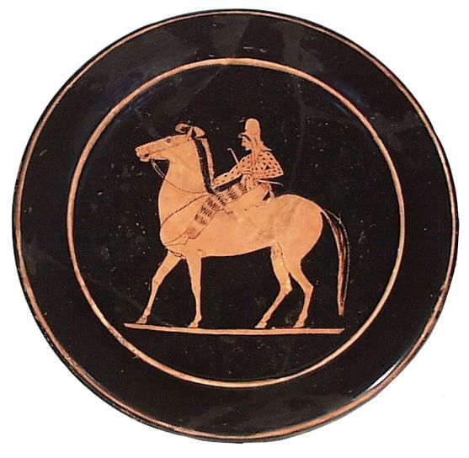
Bοστώνη Οξφόρδη

Slide 25
Nέα Υόρκη. Βοστώνη. Πασέας.

Slide 26
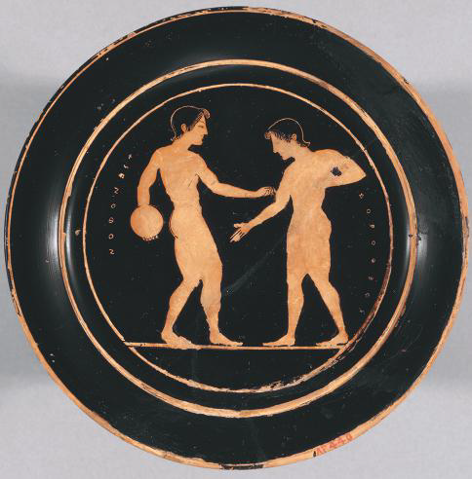
Οξφόρδη. Chiusi. Πασέας.

Slide 27
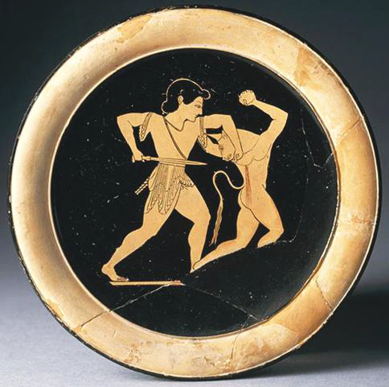
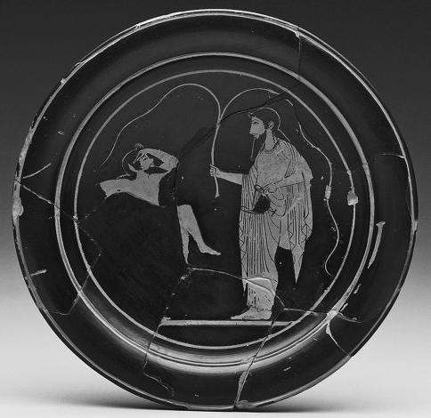
Λούβρο.Yale. Πασέας.

Slide 28
Σκύθης
Ζωγράφος Κυλίκων
Μαθητής του Επικτήτου
Ζωγράφιζε τους ανθρώπους «χειρότερους απ’ ότι είναι στην πραγματικότητα»

Slide 29
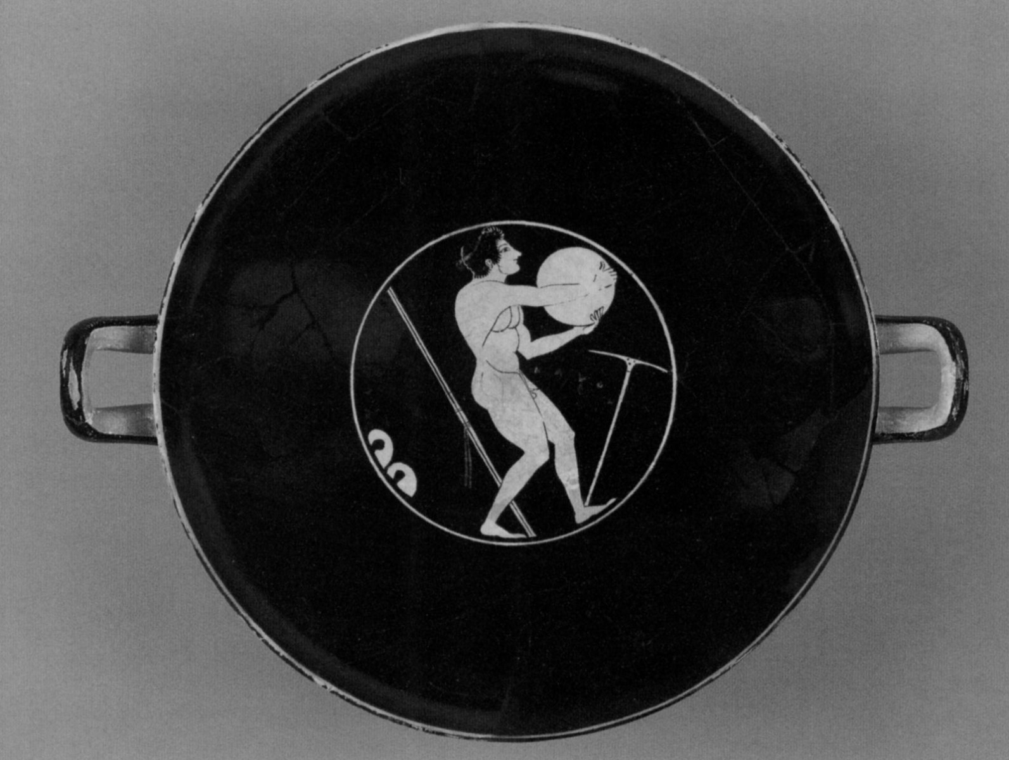
Malibu

Slide 30
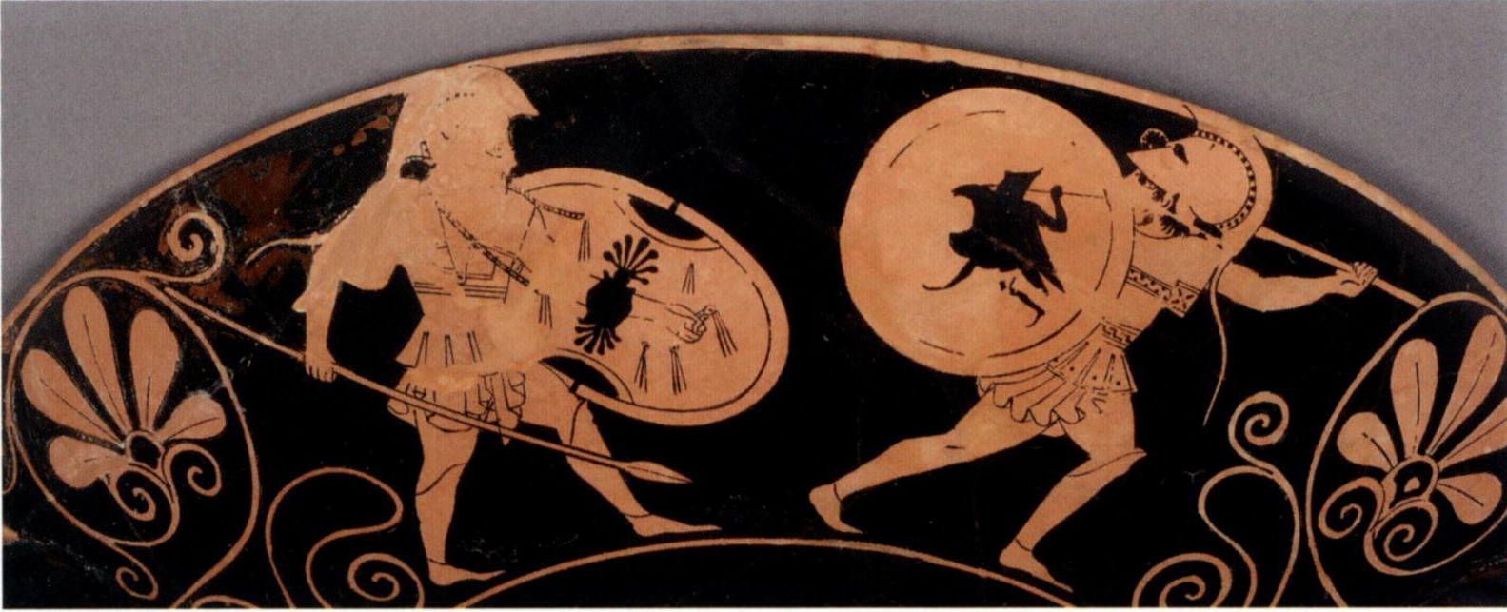
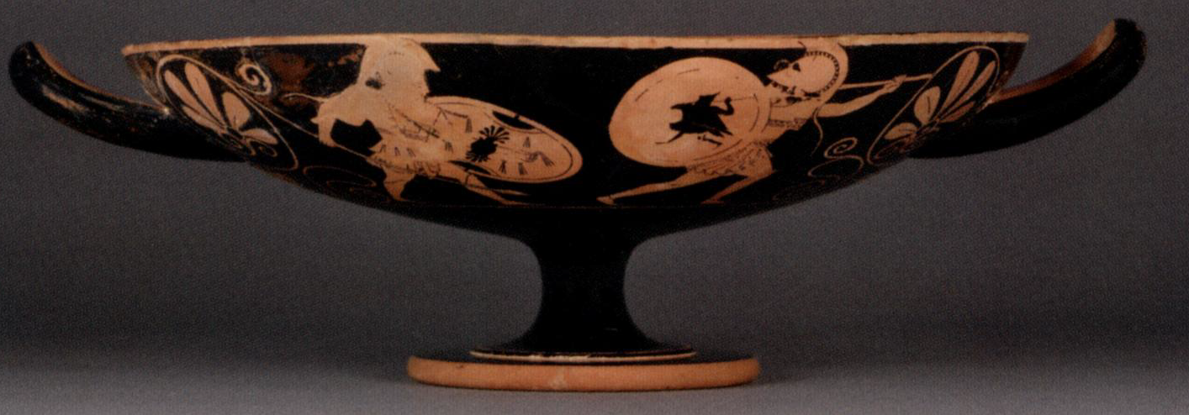

Slide 31
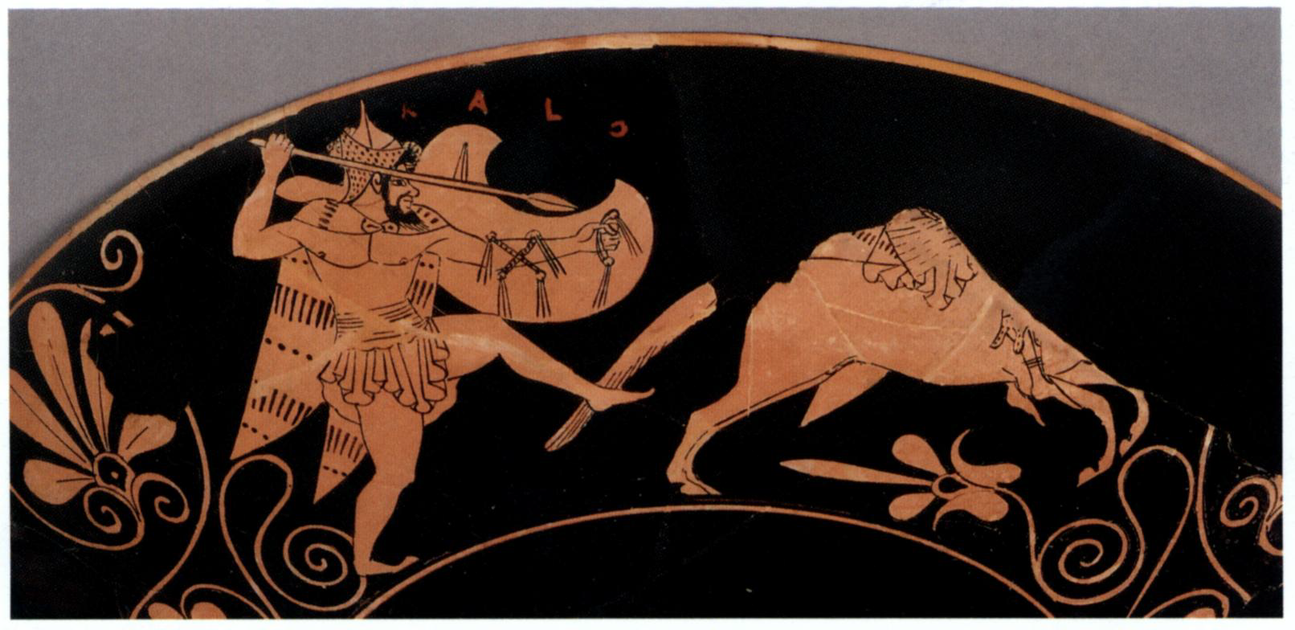

Slide 32
Σκύθης: Ρώμη

Slide 33
Ρώμη

Slide 34
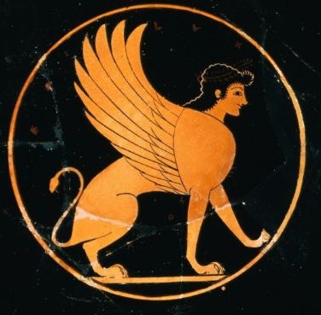
Βοστώνη

Slide 35
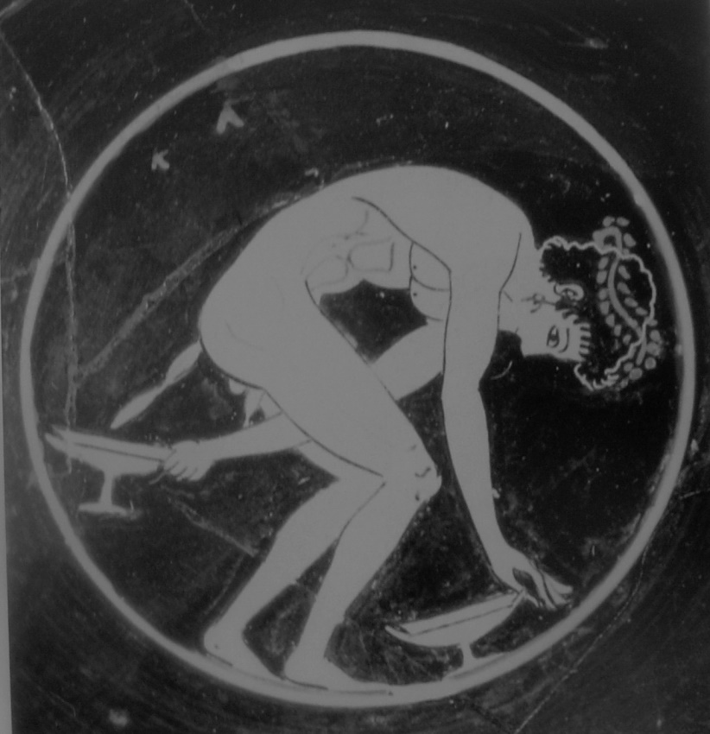
Sotheby’s

Slide 36
Κύλικες Λούβρου

Slide 37
Cambridge Λονδίνο

Slide 38
Λούβρο

Slide 39
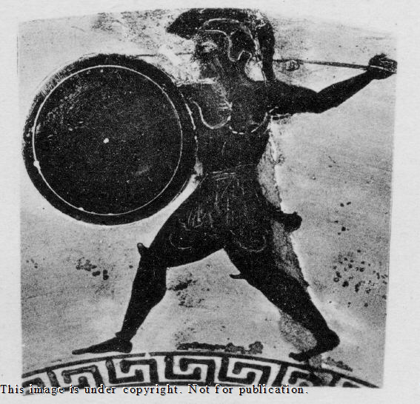

Slide 40
Βασιλεία

